Slide 1

BÀI 7
THỰC HÀNH SỬ DỤNG THIẾT BỊ SỐ THÔNG DỤNG

Slide 2
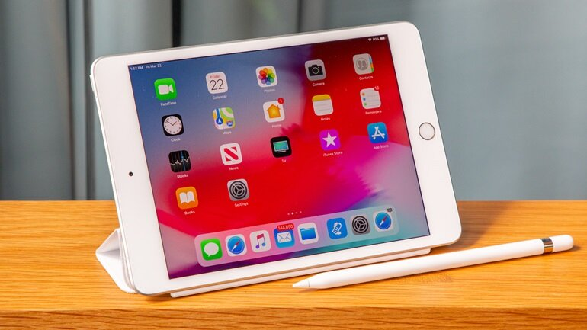
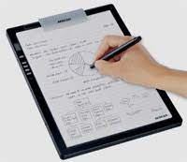
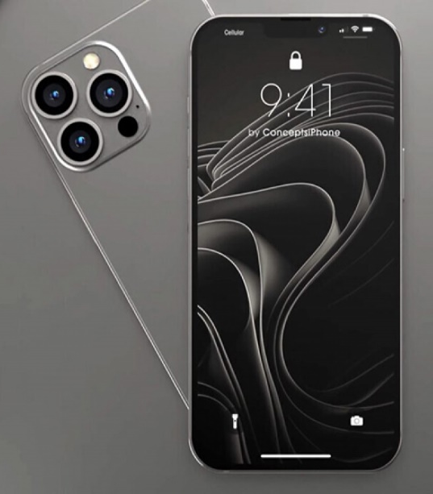

Em có biết các thiết bị có trong hình dưới đây có tên gọi là gì không

Slide 3
Sự phát triển của Công nghệ thông tin và ví điện tử đã dẫn tới sự ra đời của hàng loạt các thiết bị số hỗ trợ cá nhân, còn gọi là trợ thủ số cá nhân. Các em hãy liệt kê một số thiết bị có thể là trợ thủ số cá nhân và các ứng dụng tiêu biểu đi kèm

Slide 4
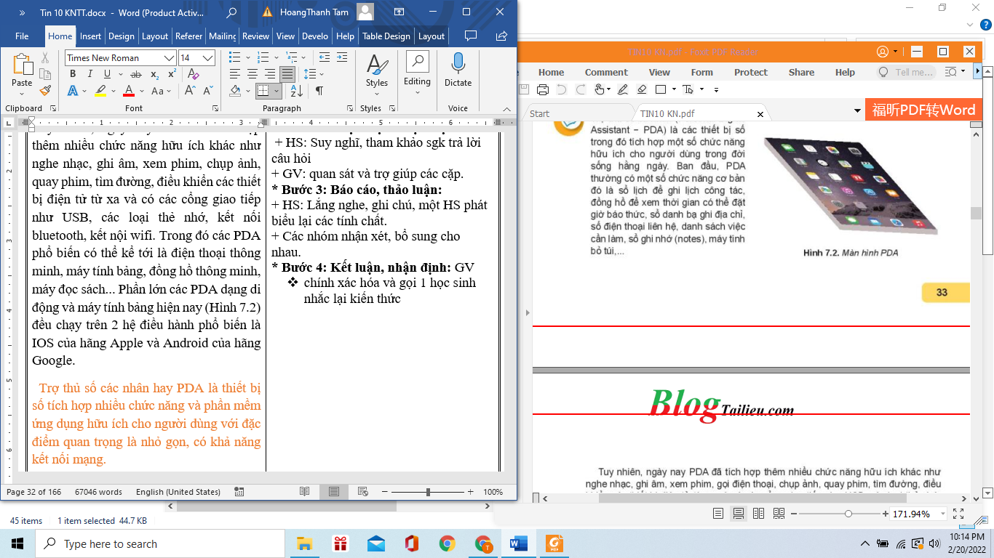
1. TRỢ THỦ SỐ CÁ NHÂN
- Trợ thủ số cá nhân (Personal Digital Assistant - PDA) là các thiết bị số trong đó tích hợp một số chức năng hữu ích cho người dùng trong đời sống hàng ngày.

Slide 5
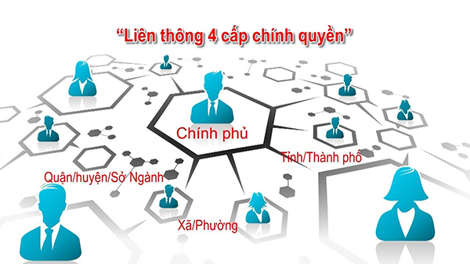

Các PDA phổ biến là điện thoại thông minh, máy tính bảng, đồng hồ thông minh, máy đọc sách...
Phần lớn các PDA dạng di động và máy tính bảng hiện nay (Hình 7.2) đều chạy trên 2 hệ điều hành phổ biến là IOS của hãng Apple và Android của hãng Google.

Slide 6

Ghi nhớ
- Trợ thủ số các nhân hay PDA là thiết bị số tích hợp nhiều chức năng và phần mềm ứng dụng hữu ích cho người dùng với đặc điểm quan trọng là nhỏ gọn, có khả năng kết nối mạng.

Slide 7

Kết nối nào không phải là kết nối phổ biến trên các PDA hiện nay ?
Wifi
Bluetooth
Hồng ngoại
USB

Slide 8
2. THỰC HÀNH SỬ DỤNG THIẾT BỊ SỐ CÁ NHÂN
Tìm hiểu về cách thức sử dụng điện thoại thông minh.
Nhiệm vụ 1: Quan sát để nhận biết các nút bấm của điện thoại thông minh. Khởi động điện thoại thông minh, tìm hiểu hệ điều hành đang sử dụng và các chế độ của màn hình.
Hướng dẫn
Bước 1: Quan sát điện thoại thông minh (Hình 7.4). Phía hai bên thân máy thường có một số nút bấm như:

Slide 9
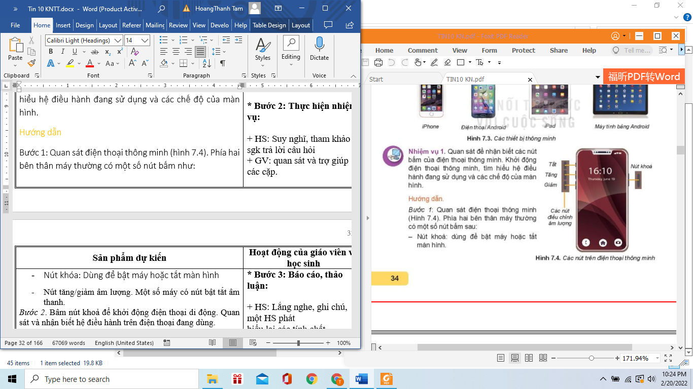

Slide 10
Nút khóa: Dùng để bật máy hoặc tắt màn hình
Nút tăng/giảm âm lượng. Một số máy có nút bật tắt âm thanh.
Bước 2. Bấm nút khóa để khởi động điện thoại di động. Quan sát và nhận biết hệ điều hành trên điện thoại đang dùng.

Slide 11
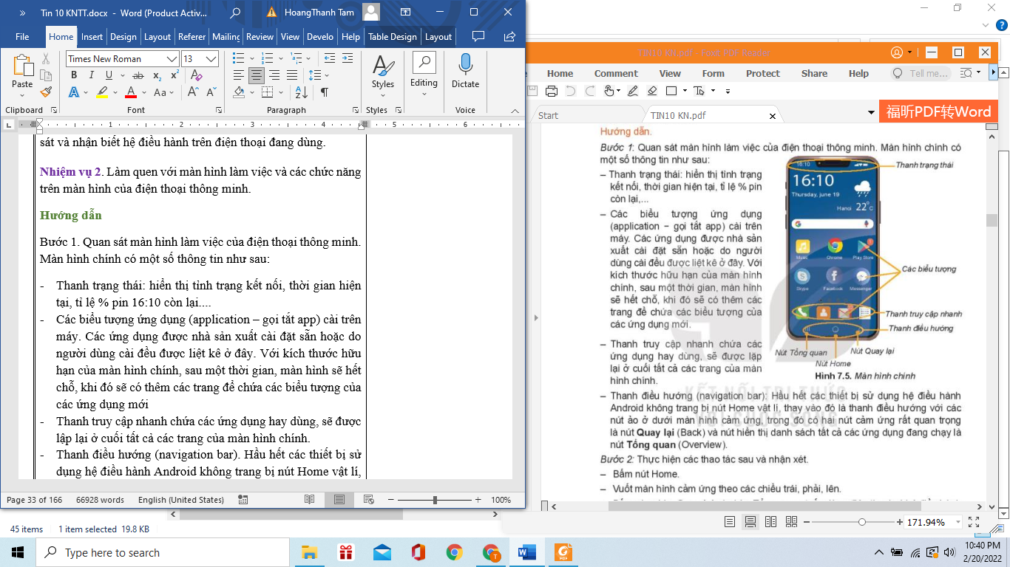
Nhiệm vụ 2. Làm quen với màn hình làm việc và các chức năng trên màn hình của điện thoại thông minh.
Hướng dẫn
Bước 1. Quan sát màn hình làm việc của điện thoại thông minh. Màn hình chính có một số thông tin như sau:

Slide 12
Thanh trạng thái: hiển thị tỉnh trạng kết nối, thời gian hiện tại, tỉ lệ % pin 16:10 còn lại....
Các biểu tượng ứng dụng (application – gọi tắt app) cài trên máy. Các ứng dụng được nhà sản xuất cài đặt sẵn hoặc do người dùng cài đều được liệt kê ở đây. Với kích thước hữu hạn của màn hình chính, sau một thời gian, màn hình sẽ hết chỗ, khi đó sẽ có thêm các trang để chứa các biểu tượng của các ứng dụng mới

Slide 13
Thanh truy cập nhanh chứa các ứng dụng hay dùng, sẽ được lập lại ở cuối tất cả các trang của màn hình chính.
Thanh điều hướng (navigation bar). Hầu hết các thiết bị sử dụng hệ điều hành Android không trang bị nút Home vật lí, thay vào đó là thanh điều hướng với các nút ảo ở dưới màn hình cảm ứng, trong đó có hai nút cảm ứng rất quan trọng là nút Quay lại (Back) và nút hiển thị danh sách tất cả các ứng dụng đang chạy là nút Tổng quan (Overview).

Slide 14
Bước 2: Thực hiện các thao tác sau và nhận xét
Bấm nút Home.
Vuốt màn hình cảm ứng theo các chiều trái, phải, lên.
Bám vào phím Quay lại và phím Tổng quan (nếu dùng điện thoại có hệ điều hành Android)

Slide 15
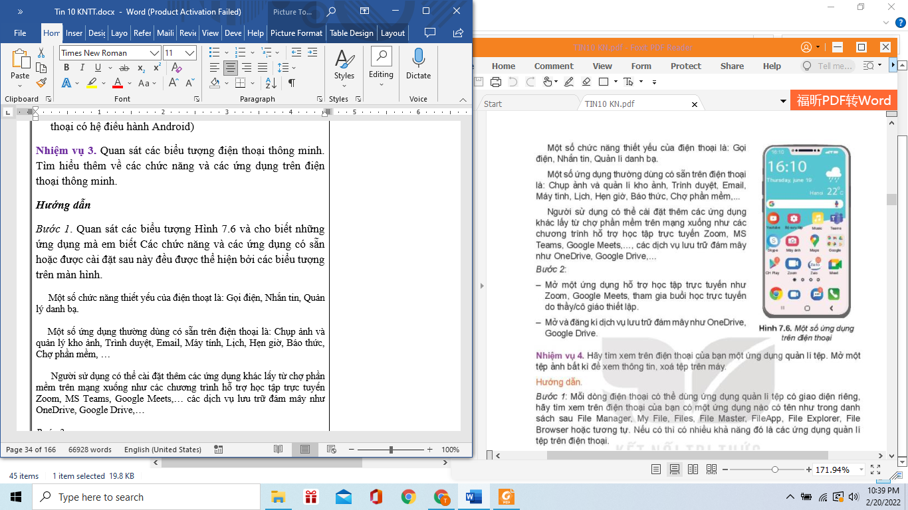
Nhiệm vụ 3. Quan sát các biểu tượng điện thoại thông minh. Tìm hiểu thêm về các chức năng và các ứng dụng trên điện thoại thông minh.
Hướng dẫn
Bước 1. Quan sát các biểu tượng Hình 7.6 và cho biết những ứng dụng mà em biết Các chức năng và các ứng dụng có sẵn hoặc được cài đặt sau này đều được thể hiện bởi các biểu tượng trên màn hình.

Slide 16
- Một số chức năng thiết yếu của điện thoạt là: Gọi điện, Nhắn tin, Quản lý danh bạ.
- Một số ứng dụng thường dùng có sẵn trên điện thoại là: Chụp ảnh và quản lý kho ảnh, Trình duyệt, Email, Máy tính, Lịch, Hẹn giờ, Báo thức, Chợ phần mềm, …
- Người sử dụng có thể cài đặt thêm các ứng dụng khác lấy từ chợ phần mềm trên mạng xuống như các chương trình hỗ trợ học tập trực tuyến Zoom, MS Teams, Google Meets,… các dịch vụ lưu trữ đám mây như OneDrive, Google Drive,…

Slide 17
Bước 2:
Mở một ứng dụng hỗ trợ học tập trực tuyến như Zoom, Google meets tham gia buổi học trực tuyến do thầy/ cô giáo thiết lập
Mở và đăng ký dịch vụ lưu trữ đám mây như OneDrive, Google Drive.

Slide 18
Nhiệm vụ 4. Hãy tìm xem trên điện thoại của bạn một ứng dụng quản lý tệp: Mở một tệp ảnh bất kì để xem thông tin, xóa tệp trên đám mây.
Hướng dẫn.
Bước 1: Mở ứng dụng quản lí tệp
Bước 2: Thao tác mở, chọn, xem, sao chép, di chuyển các tệp tin trên điện thoại.

Slide 19
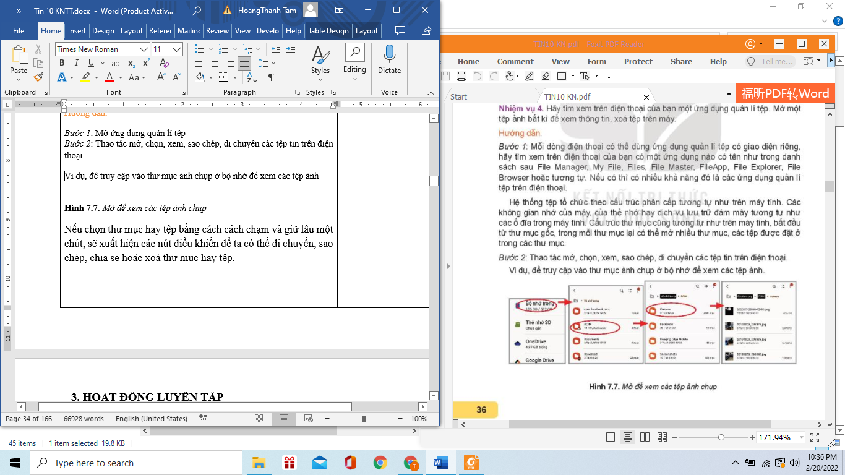
Ví dụ: để truy cập vào thư mục ảnh chụp ở bộ nhớ để xem các tệp ảnh
Hình 7.7. Mở để xem các tệp ảnh chụp

Slide 20
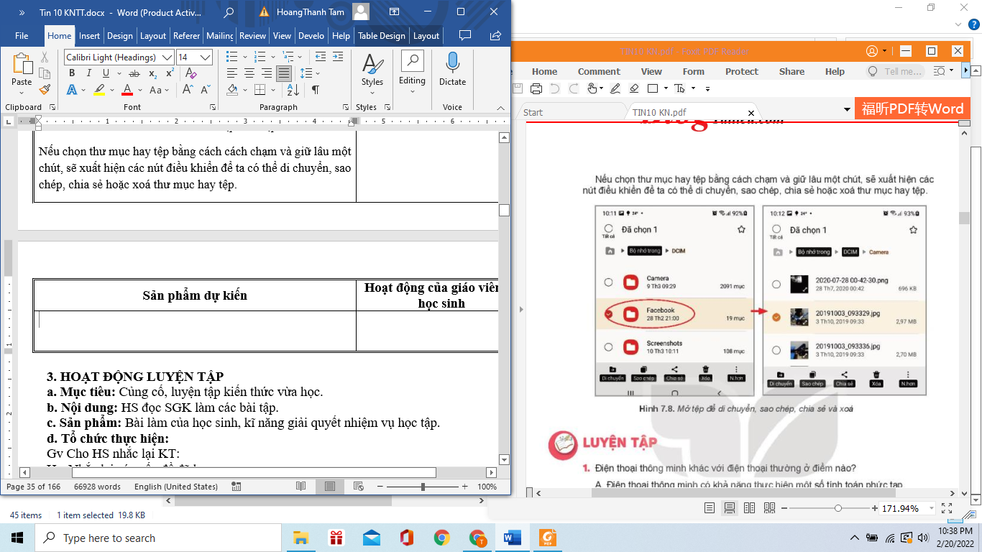
Nếu chọn thư mục hay tệp bằng cách chạm và giữ lâu một chút, sẽ xuất hiện các nút điều khiển để ta có thể di chuyển, sao chép, chia sẻ hoặc xoá thư mục hay tệp.

Slide 21
LUYỆN TẬP
Câu 1. Điện thoại thông minh khác với điện thoại thường ở điểm nào?
Điện thoại thông minh có khả năng thực hiện một số tính toán phức tạp.
Điện thoại thông minh có khả năng cài đặt một số phần mềm ứng dụng nên có thể truy cập Internet và hiển thị dữ liệu đa phương tiện.
Điện thoại thông minh với hệ điều hành có các tính năng “thông minh” hơn so với điện thoại thường.
Tất cả các đáp án trên.

Slide 22
LUYỆN TẬP
Câu 2. Em hãy chụp một tấm ảnh bằng điện thoại thông minh. Sau đó vào hệ thống quản lí tệp để tìm đến thư mục chứa ảnh đã chụp. Em hãy mở xem ảnh đó, sau đó xoá đi.

Slide 23
VẬN DỤNG
Câu 1. Em hãy kết nối điện thoại thông minh với máy tính để sao chép ảnh chụp vào thư mục trên máy tính.
Câu 2. Hãy thực hành lưu trữ các ảnh đó trên dịch vụ lưu trữ đám mây.
Câu 3. Hãy thực hành gửi các ảnh này qua phần mềm hỗ trợ học trực tuyến như Zoom.

Slide 24





Thank You
Contoso Ltd.
Allan Mattsson
+1 555-0100
allan@contoso.com
www.contoso.com

